Slide 1
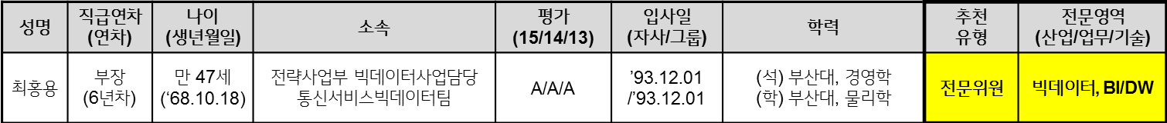
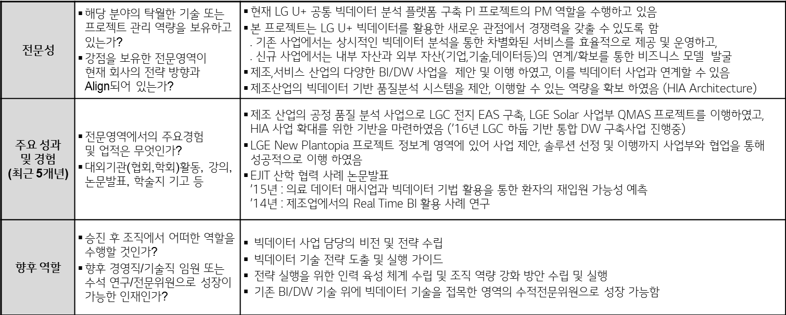
신규 추천서
■ 기본 인적 사항
■ 추천사유

Slide 2
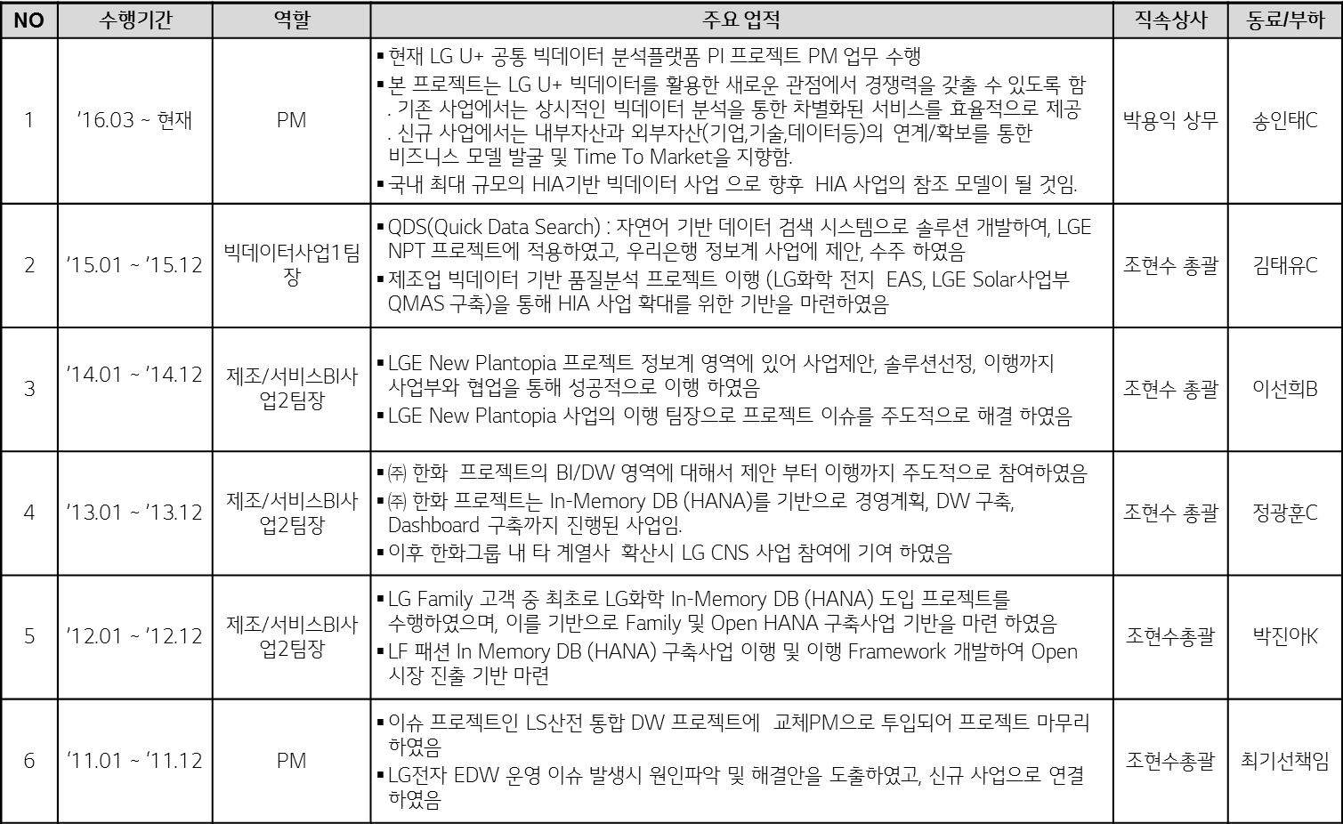
■ 주요 성과 및 경험 상세 (前 직장 포함 최근 5개년)

